Slide 1


재외동포를 위한 한국어(영어권)
6-1
재미한국학교협의회 (NAKS)
The National Association for Korean Schools

Slide 2
Unit 07
음식과 건강
단어 학습 링크
https://quizlet.com/join/ZRwGaVKgR
재미한국학교협의회 (NAKS)
The National Association for Korean Schools

Slide 3

사람들이 무엇을 하고 있어요?
어떤 재료를 이용하고 있어요?
직접 요리를 해 본 적이 있어요?
어떤 요리를 할 줄 알아요?
재미한국학교협의회 (NAKS)
The National Association for Korean Schools

Slide 4
7과에서는 음식의 조리법과 영양소에 대해 알아보고, 건강한 식습관을 가지려면 어떻게 해야 하는지 이야기해 봅시다.
학습 내용
학습 목표
주제: 음식과 건강
어휘: 영양소, 조리법
문법: 1. –게끔
2. –아야(만)/어야(만)
문화: 한국의 궁중 음식
음식의 조리법을 설명할 수 있다.
건강한 식습관에 대한 생각을 말할 수 있다.
재미한국학교협의회 (NAKS)
The National Association for Korean Schools

Slide 5

식품 피라미드 관련 어휘
교과서 66쪽
음식물 | 곡물, 통밀/잡곡/도정하지 않은 곡물, 유제품, 견과류, 붉은 살코기, 콩류, 두부 등
영양소 | 탄수화물, 단백질, 칼슘, 당분, 지방(포화지방, 불포화지방), 비타민 등
모르는 어휘가 있는지 하나하나 확인해 봅시다.
재미한국학교협의회 (NAKS)
The National Association for Korean Schools

Slide 6
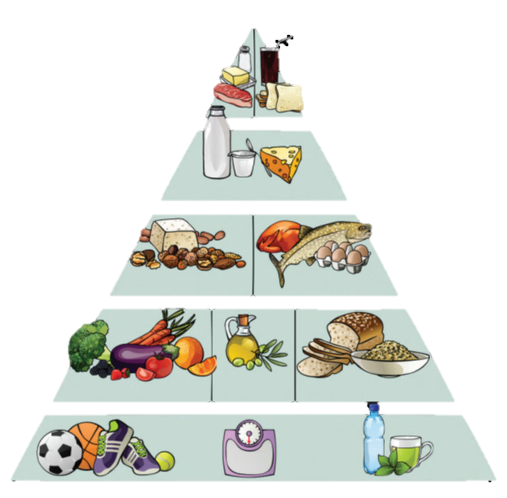
식품 피라미드
교과서 66쪽
연습문제 1 답하기
5층: 될수록 적게 먹어야 할 음식
4층: 유제품. 하루 1-2회 섭취
3층: 건강에 좋은 단백질과 기름
2층: 매 끼니마다 먹어도 좋은
음식들
1층: 체중 조절과 규칙적인 운동.
건강한 삶을 위한 기본
재미한국학교협의회 (NAKS)
The National Association for Korean Schools

Slide 7
다양한 조리법과 음식
교과서 67쪽
조 리 법 | 찌다 | 볶다 |  | 굽다 |  | 튀기다
 | 끓이다 |  | 삶다 |  | 무치다
음 식 | 기름진 음식 | 매운 음식 |  | 싱거운 음식
 | 국물이 있는 음식 |  | 달콤한 후식
각각의 조리법과 음식 종류에 해당하는 요리 이름을 말해 볼까요?
재미한국학교협의회 (NAKS)
The National Association for Korean Schools

Slide 8
67쪽 연습문제 2 풀기
음식과 조리법을 잘 연결해 보세요.
재미한국학교협의회 (NAKS)
The National Association for Korean Schools

Slide 9


교과서 68쪽
엄마가 유진에게 궁중 떡볶이를 만들어 주세요. 재료가 뭘까요? 맛은 어떨까요?
궁중 떡볶이는 일반 떡볶이와 어떻게 다른지 잘 들어 보세요.
Audio
17
왜 궁중 떡볶이라고 이름을 붙였어요?
맛이 어때요? 재료와 요리 방법을 말해 보세요.
재미한국학교협의회 (NAKS)
The National Association for Korean Schools

Slide 10
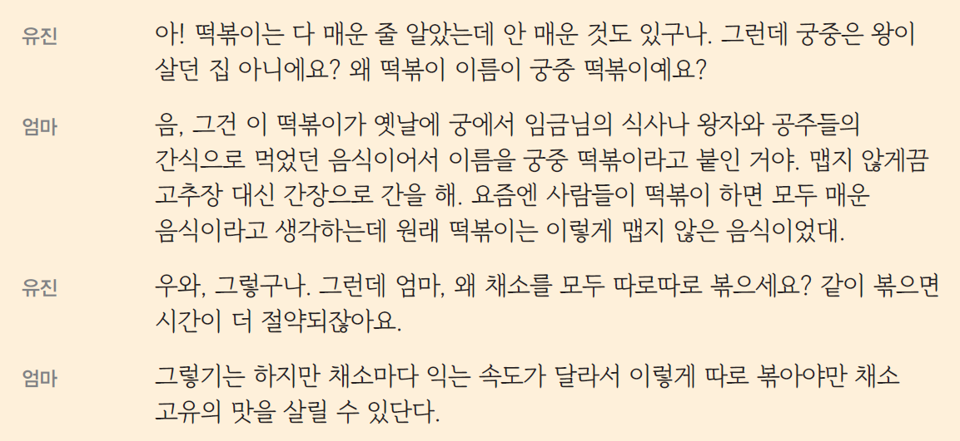
대화 주요 부분
상세 읽기
2명씩 대화문 함께 읽기
재미한국학교협의회 (NAKS)
The National Association for Korean Schools

Slide 11
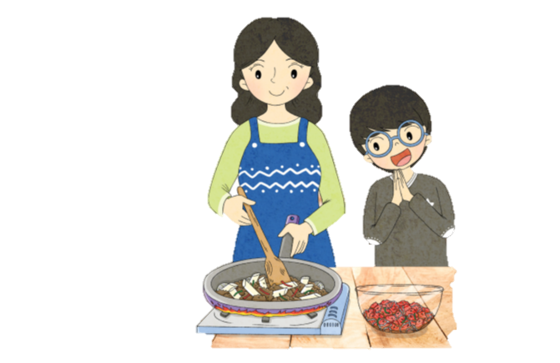
오늘의 문법 1. –게끔
엄마: 오늘은 궁중 떡볶이 만들어 줄게.
유진: 떡볶이는 매운 음식 아니에요?
엄마: 유진이가 매운 음식 별로 안 좋아하잖아. 그래서 맵지 않게끔 고추장 대신 간장으로 간을 하는 떡볶이란다.
엄마 요리는 너무 맛있어서 많이 먹지 않게끔 조심해야 돼요.
재미한국학교협의회 (NAKS)
The National Association for Korean Schools

Slide 12
문장 만들기
오늘의 문법 1. –게끔
This expression is used when the content of the following clause is a condition or
method to achieve the situation of the first clause.
갈비가 타지 않게끔 잘 구워 주세요.
아이들도 잘 먹게끔 채소를 다져서 넣는 게 좋아요.
재료의 맛이 살아 있게끔 요리하는 것이 중요해요.
교과서 69쪽 연습 문제 1
재미한국학교협의회 (NAKS)
The National Association for Korean Schools

Slide 13
오늘의 문법 2. –아야(만)/어야(만)
엄마: 궁중 떡볶이를 만들 때 채소는 따로따로 볶아야 한단다.
유진: 왜요? 같이 볶으면 더 쉽고 빠르잖아요.
엄마: 채소마다 익는 속도가 달라서 따로따로 볶아야만 채소 고유의 맛을 살릴 수 있단다.
시간이 걸리더라도 조리법을 제대로 따라야 맛있는 요리가 되겠군요.
재미한국학교협의회 (NAKS)
The National Association for Korean Schools

Slide 14
문장 만들기
오늘의 문법 2. –아야(만)/어야(만)
This expression is used to indicate that the contents of the first clause are essential
conditions for the following clause.
음식을 꼭꼭 씹어 먹어야 체하지 않아요.
싱겁게 먹는 습관을 들여야 건강하게 살 수 있어요.
영양소를 골고루 섭취해야 건강을 유지할 수 있어요.
교과서 69쪽 연습 문제 2
재미한국학교협의회 (NAKS)
The National Association for Korean Schools

Slide 15
듣기 전 활동: 음식과 영양소
교과서 70쪽
탄수화물
단백질
지방
칼슘
비타민
필수 영양소
각각의 음식에 들어 있는 주된 영양소가 무엇인지 이야기해 봅시다.
재미한국학교협의회 (NAKS)
The National Association for Korean Schools

Slide 16
듣기 활동 전 새 단어 확인
교과서 71쪽
식단 | 영양소 | 유제품
미생물 | 세균 | 효모
곰팡이 | 성분 | 균
섭취하다 | 보충하다 | 작용하다
세균, 효모, 곰팡이 등의 미생물이 작용해서 새로운 성분을 만들어요.
영양소를 골고루 섭취해야 해요.
재미한국학교협의회 (NAKS)
The National Association for Korean Schools

Slide 17

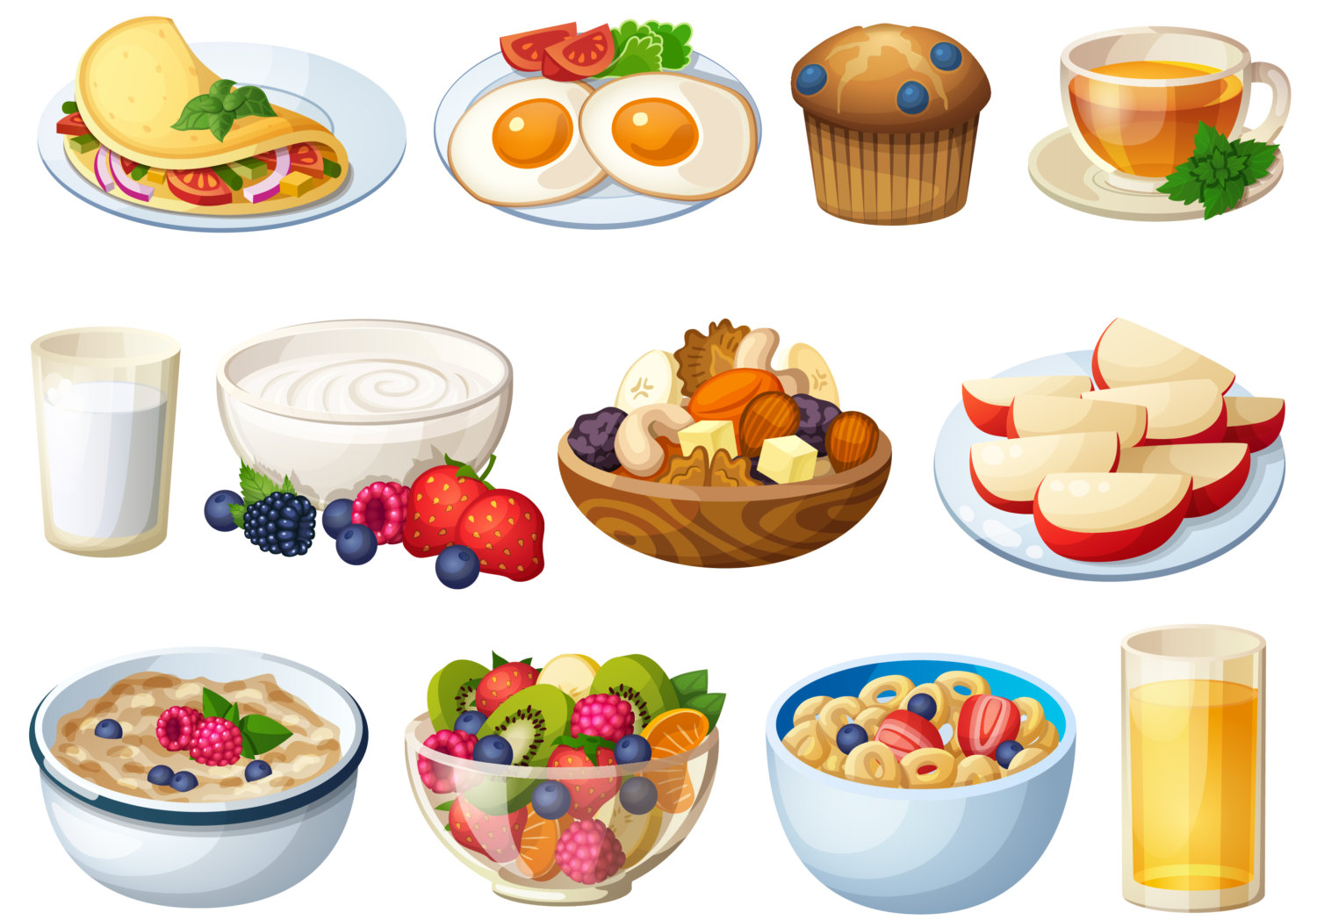
교과서 70쪽
아침 식사에 관한 건강 뉴스를 들어 볼 거예요. 건강을 위한 좋은 아침 식사는 어떤 것일지 예측해 보세요.
2. 아침 식사에 관한 건강 뉴스 듣기
©cliptartstation.com
Audio
18
아침 식사를 하면 좋은 점과 안 했을 때의 나쁜 점이 뭐예요?
3대 영양소가 뭐예요? 그 외에 중요한 영양소가 뭐 있어요?
연습 문제 2
재미한국학교협의회 (NAKS)
The National Association for Korean Schools

Slide 18
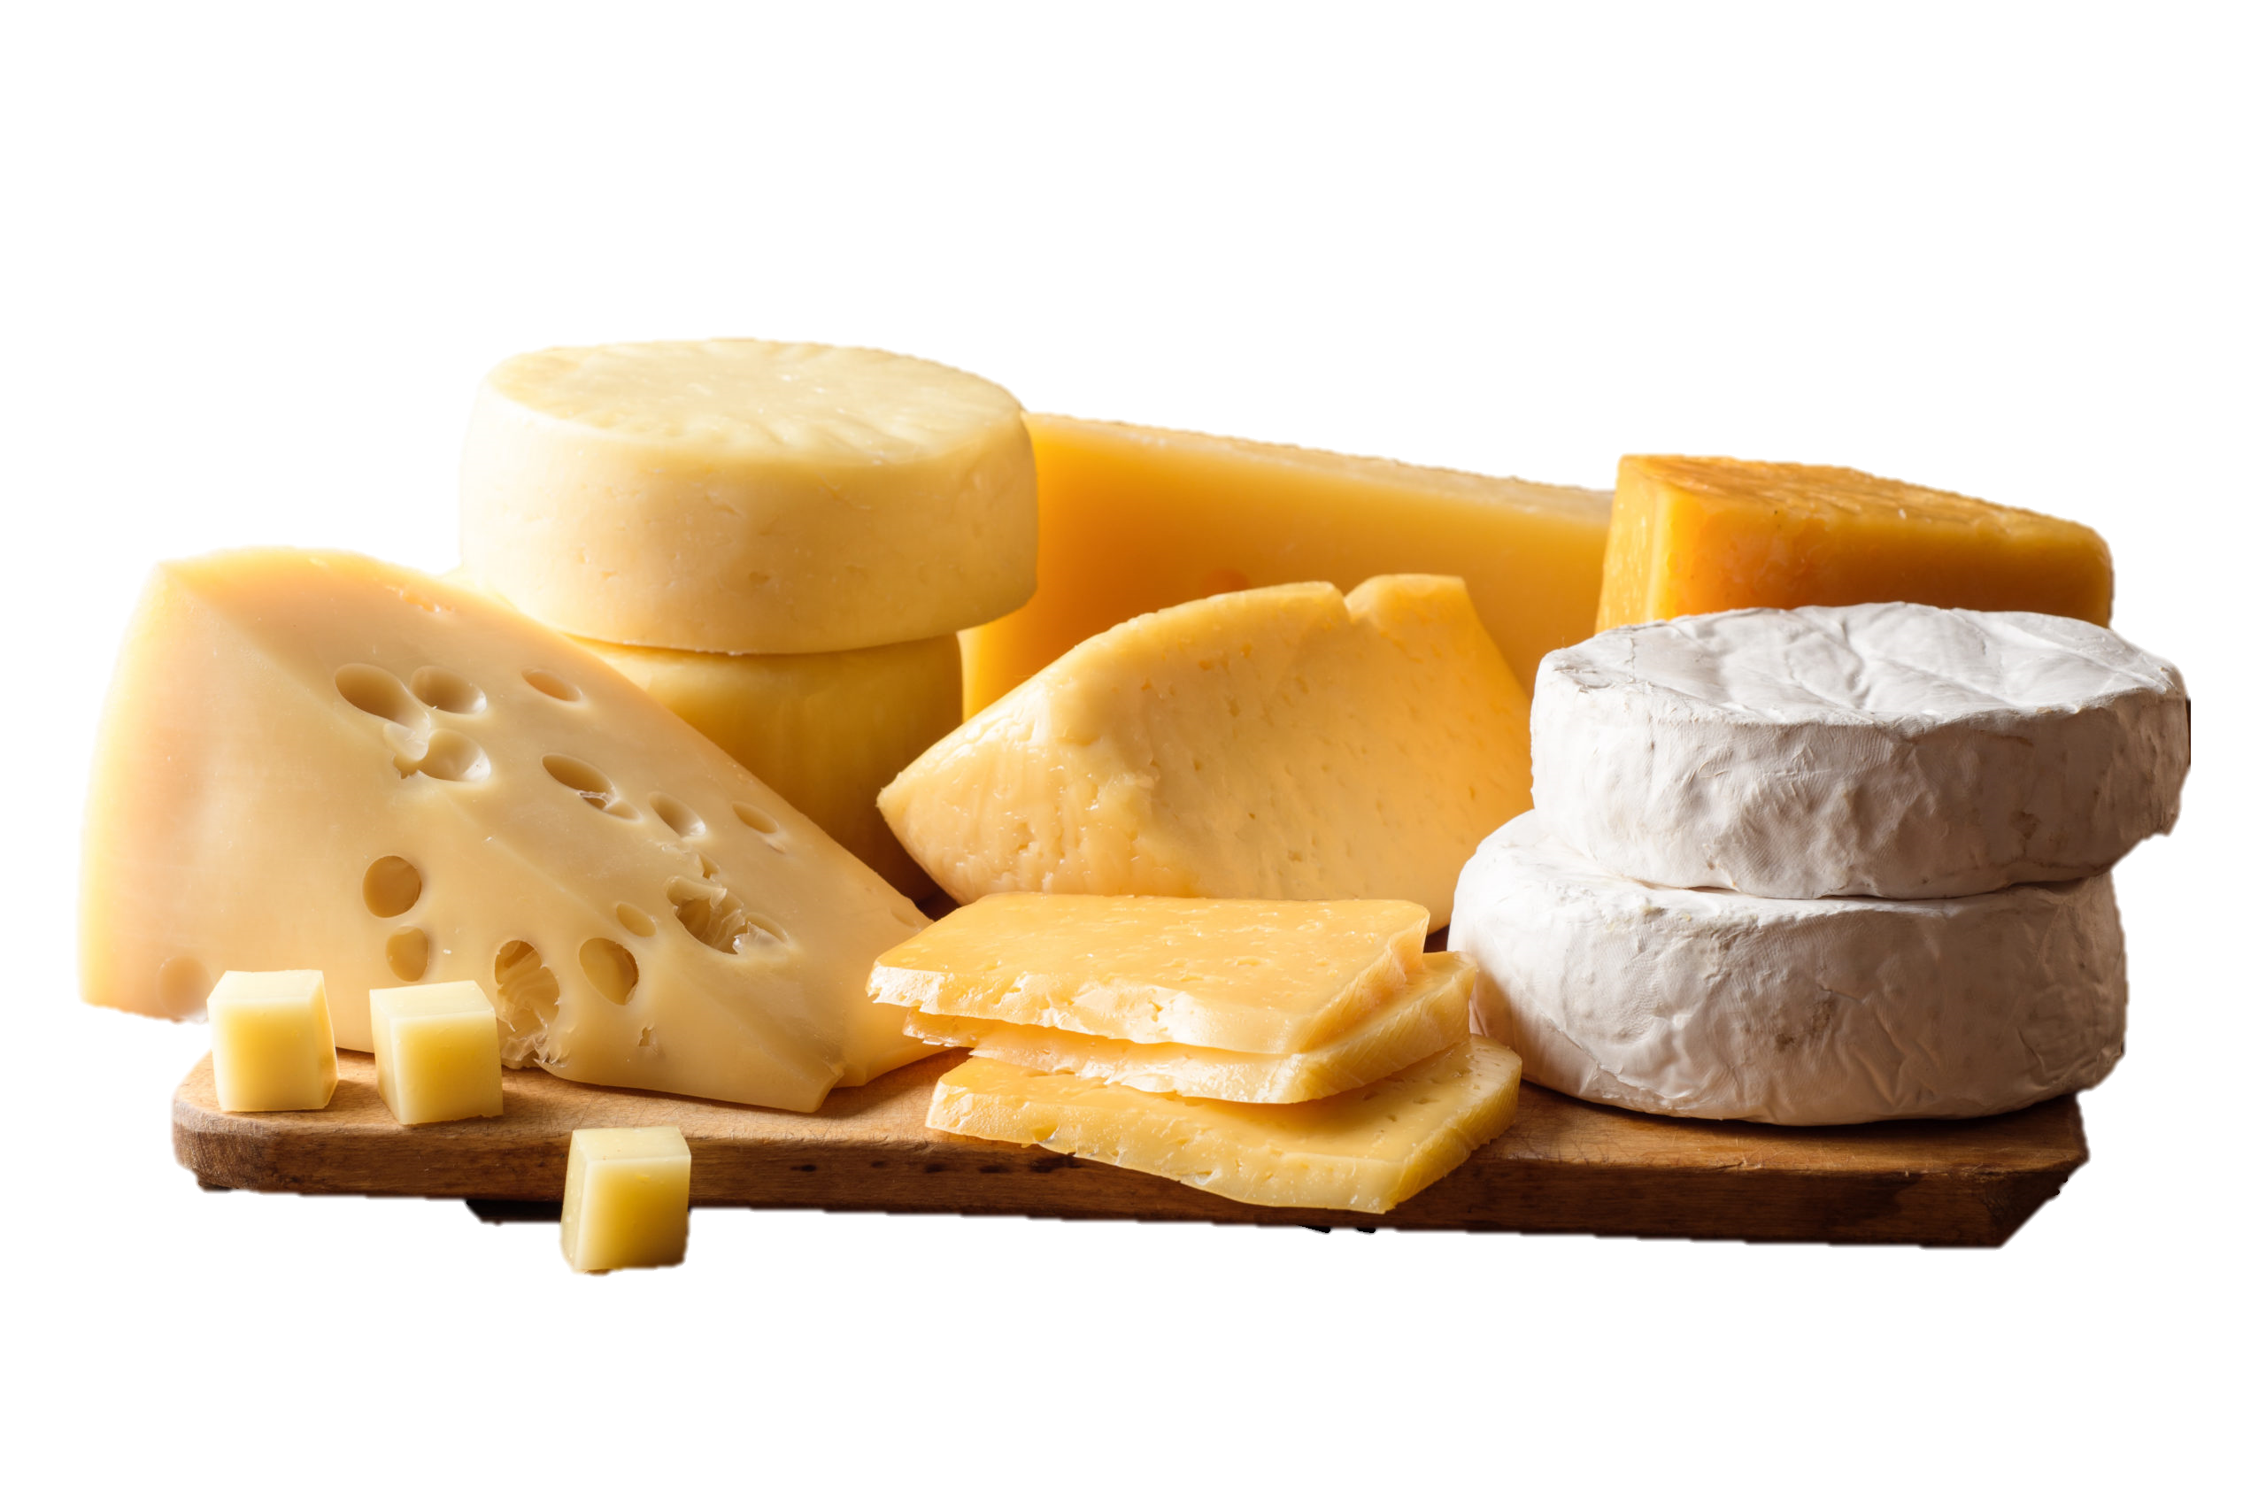
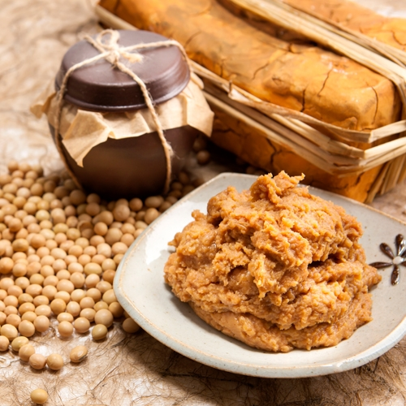
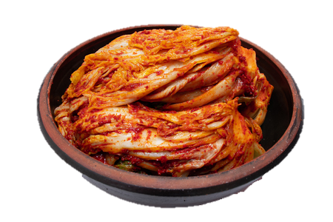
교과서 70쪽
사진의 음식들이 갖는 공통점은 뭘까요?
©midwestfarmreport.com
교과서 연습문제 3번의 보기들을 먼저 읽고 발효 식품 전문가 인터뷰를 들어 볼게요.
©haneulcon.weebly.com
©crowdpic.net
Audio
19
3. 발효 식품에 대한 전문가 인터뷰 듣기
어떤 식품을 발효 식품이라고 한대요?
발효 식품이 소화가 잘 되는 이유가 뭐라고 해요?
연습 문제 3
재미한국학교협의회 (NAKS)
The National Association for Korean Schools

Slide 19
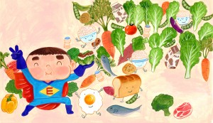
교과서 71쪽
자신의 식습관을 설명하고 조언 구하기
자신의 식습관을 분석해서 다른 사람에게 소개하고 조언을 구하는 활동을 해 볼 거예요.
©picturebook-illust.com
교과서에 마련된 질문들에 답하면서 자신의 식습관의 장점, 단점 등에 대해 소개할 내용들을 정리하세요.
조언 관련 표현:
~는 게 좋다
~지 않으면 안 되다
~아야/어야만 하다
~(으)ㄹ수록 좋다
~아/어 보는 게 어때요?
자신의 식습관을 구체적으로 설명하고 친구들의 조언을 구해 보세요.
재미한국학교협의회 (NAKS)
The National Association for Korean Schools

Slide 20

교과서 72쪽
1. 읽기 전 활동: 다음 재료로 만들 수 있는 음식과 각 재료의 이름, 필요한 분량에 대해 이야기해 볼까요?
재미한국학교협의회 (NAKS)
The National Association for Korean Schools

Slide 21
읽기 활동 전 새 단어 확인
교과서 73쪽
양념이 배다 | 재우다
버무리다 | 말랑말랑하다
고기 양념할 때
여러 가지 재료를 섞을 때
딱딱하지 않고 먹기 좋은 떡
재미한국학교협의회 (NAKS)
The National Association for Korean Schools

Slide 22
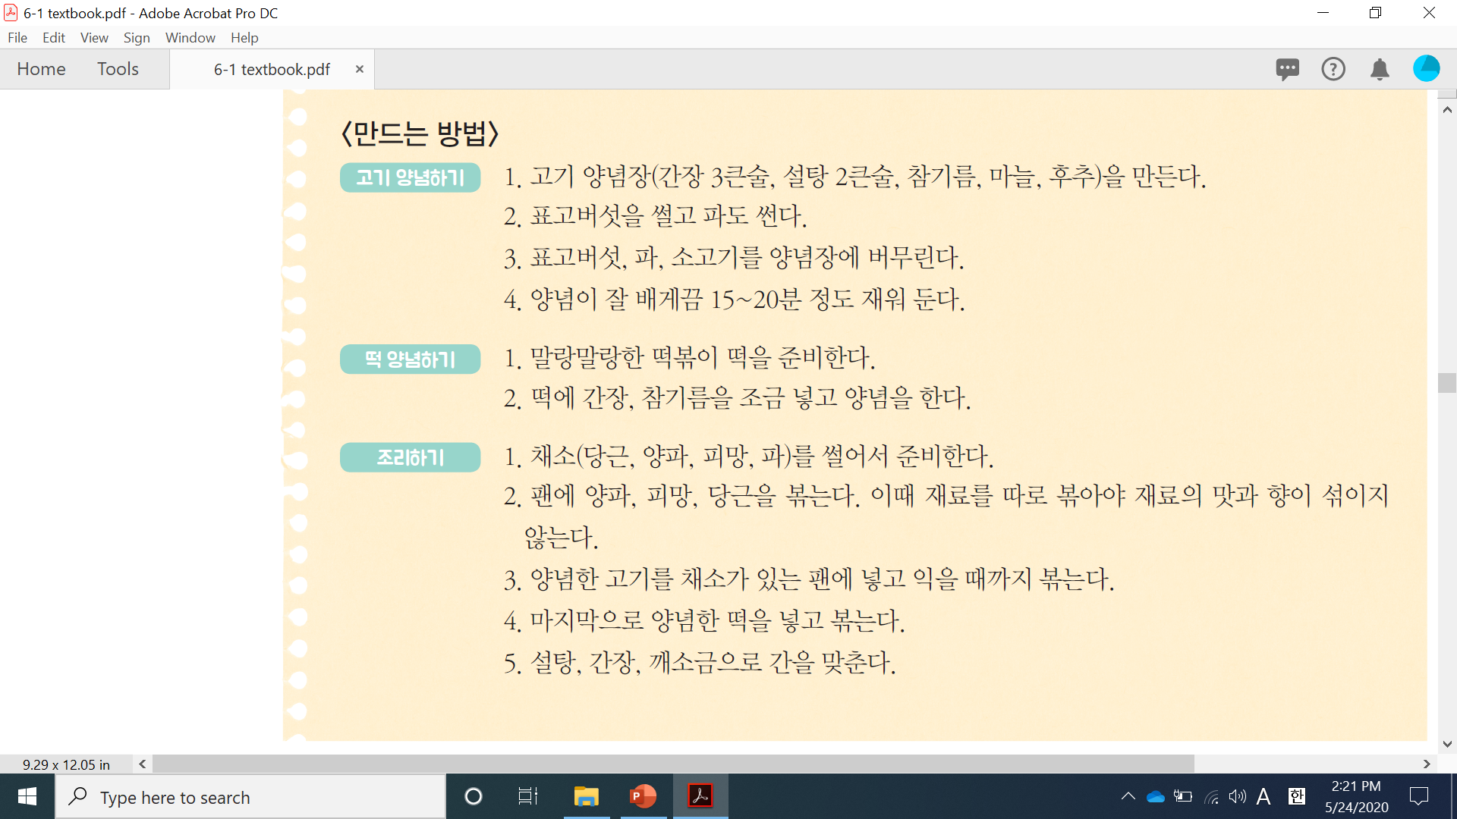
순서에 주의하며 읽으세요!
연습 문제 2
재미한국학교협의회 (NAKS)
The National Association for Korean Schools

Slide 23

73쪽 쓰기 활동
자신이 좋아하는 요리 방법 쓰기
자신이 좋아하는 요리에 대해 재료, 조리 순서와 방법을 교과서의 표에 메모하세요.
메모를 바탕으로 그 음식의 조리법을 교과서에 써 보세요.
별도의 지면에 조리법을 다시 한 번 정리해서 적고 글에 어울리는 그림도 그려 보세요.
친구들과 돌아가면서 발표하고 어떤 음식이 가장 맛있을 것 같을지 이야기 나눠 보세요.
발표하고 피드백 받기
재미한국학교협의회 (NAKS)
The National Association for Korean Schools

Slide 24

한국의 궁중 음식
구절판과 신선로는 대표적인 한국의 궁중 음식이에요.
©문화재청
재미한국학교협의회 (NAKS)
The National Association for Korean Schools

Slide 25
한국의 궁중 음식
왕에게 올리는 밥상을 뭐라고 했어요?
왕이나 왕비의 밥상에는 몇 개의 반찬을 올렸어요?
함께 읽고 얘기해 봐요.
교과서 74쪽
©문화재청
재미한국학교협의회 (NAKS)
The National Association for Korean Schools

Slide 26
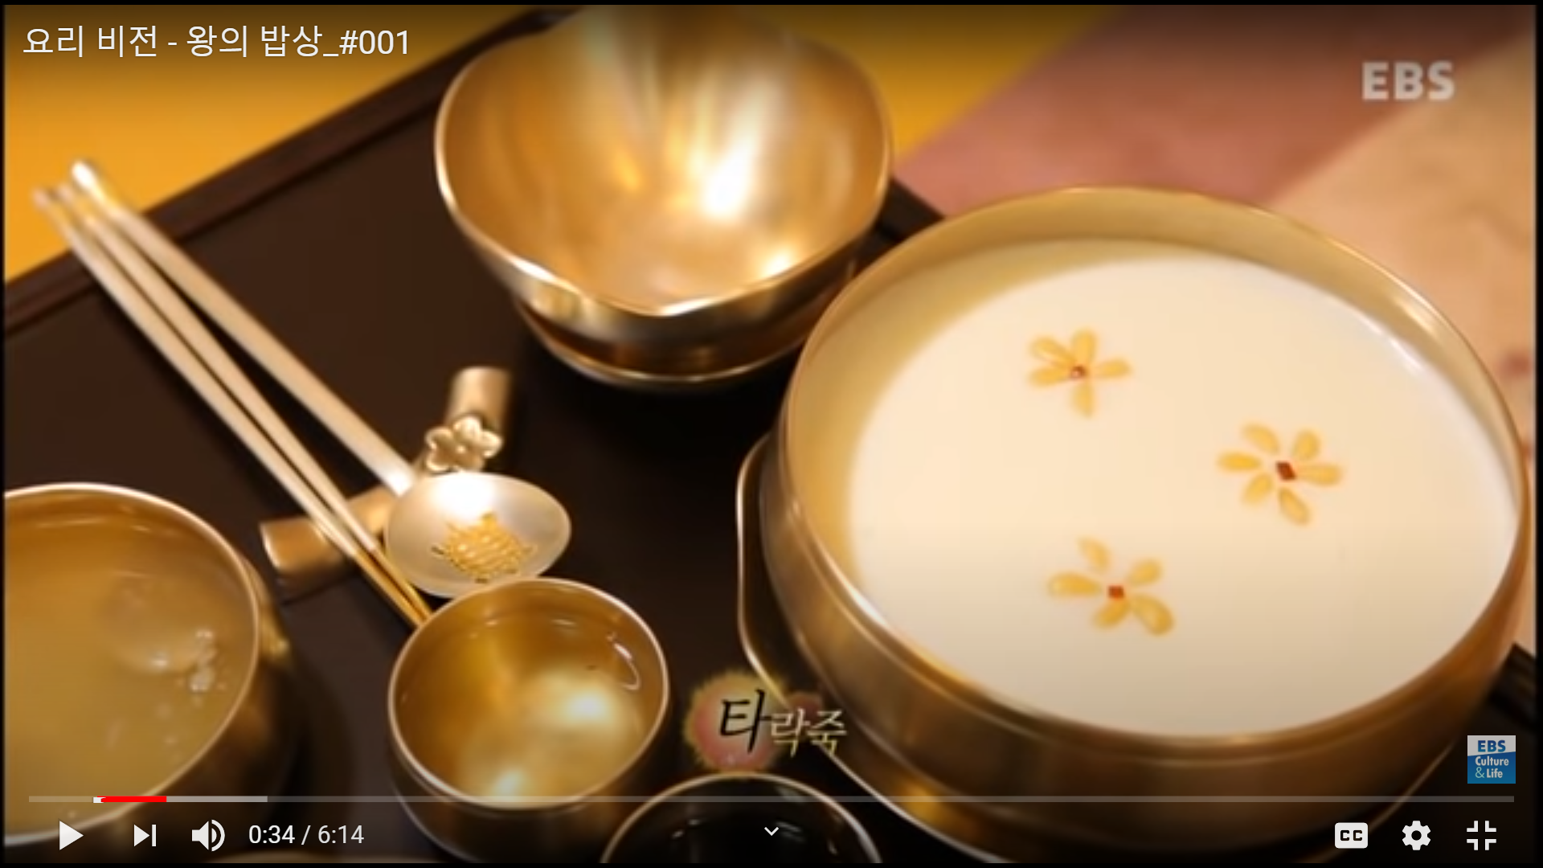
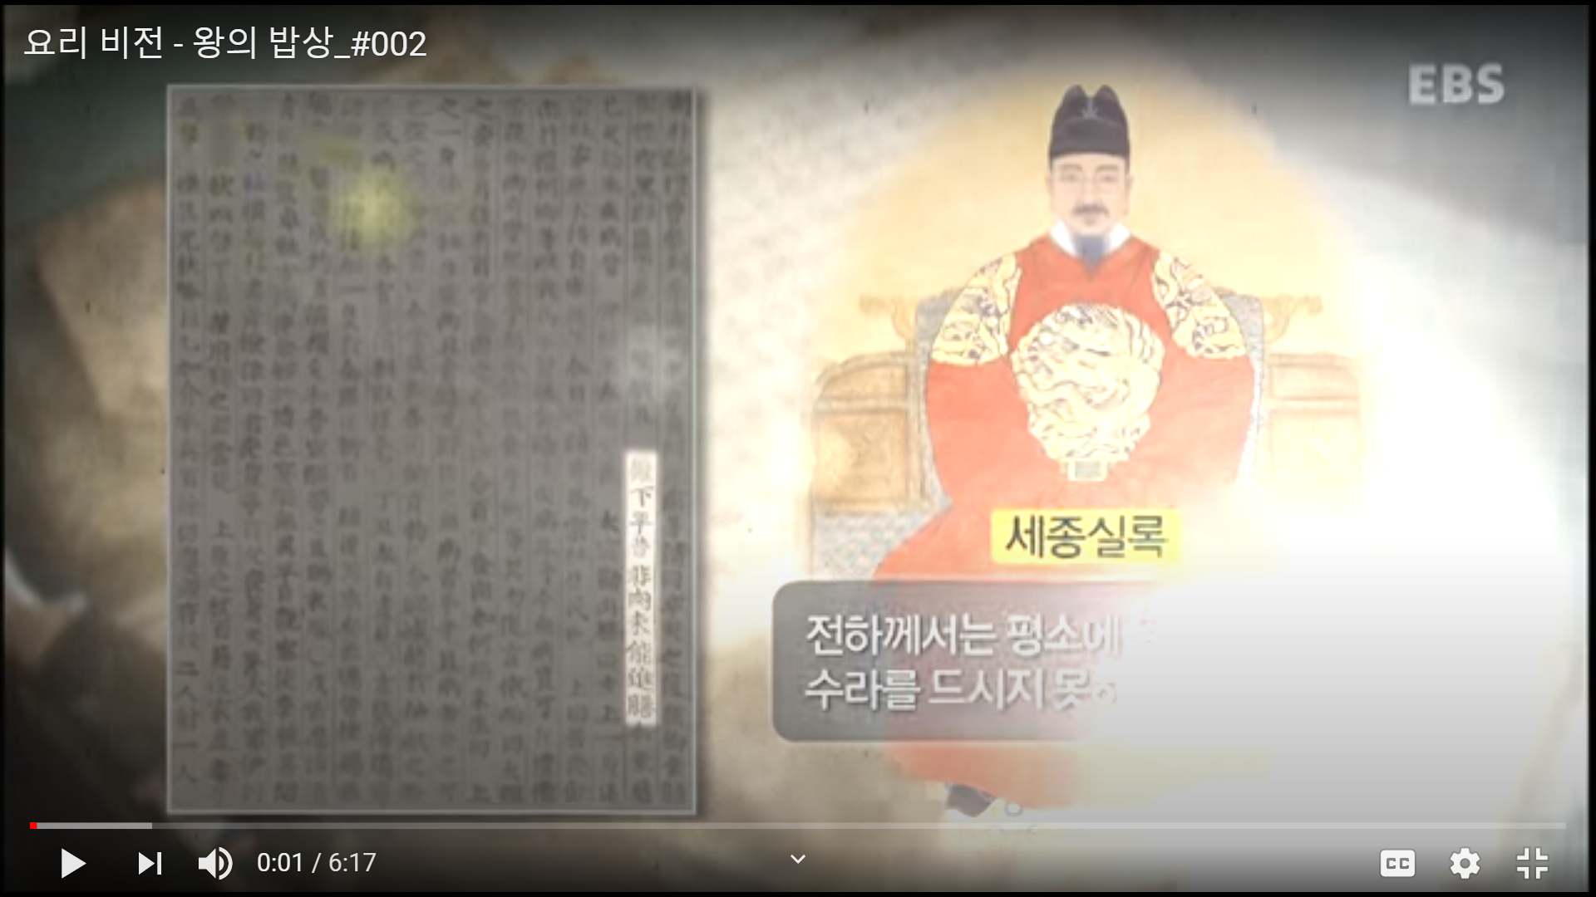
왕의 밥상 메뉴 엿보기
1
2
https://www.youtube.com/watch?v=OQ3ukUEqQOU
유튜브에 가면 3번과 4번도 계속해서 볼 수 있어요.
https://www.youtube.com/watch?v=WJZO57ujdF0
재미한국학교협의회 (NAKS)
The National Association for Korean Schools

Slide 27


워크북 연습문제도 잊지 마세요!
하루 한 개 오늘의 질문
여러분은 학교에서 먹는 점심 메뉴에 만족하나요? 메뉴가 만족스럽지 않다면 직접 메뉴 개발에 도전해 보면 어때요? 지금 사는 곳의 음식 중에 좋아하는 것과 한국 음식 중에 좋아하는 것을 하나씩 선택해서 퓨전 요리를 개발해 보세요. 워크북 31-32쪽 지면을 이용해서 레시피를 완성해 보세요! (숙제!)
©uihere.com
재미한국학교협의회 (NAKS)
The National Association for Korean Schools

Slide 28
LINGT을 이용한 말하기 숙제
WWW.LINGT.COM에서 SIGN UP 하기
교사의 방 만들기
녹음, 사진, 영상, 텍스트를 이용한 숙제 제시하기
교과서 녹음, 의견 말하기 등의 숙제 가능
학생에게 링크 제공하기
총 10개의 말하기 숙제를 무료로 만들 수 있음
재미한국학교협의회 (NAKS)
The National Association for Korean Schools

Slide 29
References
재외동포를 위한 한국어 6-1 (영어권)
재외동포를 위한 한국어 6-1 (범용)
https://clipartstation.com/breakfast-clipart-8/
https://www.crowdpic.net/photos/%EB%B0%B0%EC%B6%94%EA%B9%80%EC%B9%98
https://haneulcon.weebly.com/store/p3/1kg_%EB%90%9C%EC%9E%A5_%3Ctoenjang%3E_.html
https://www.midwestfarmreport.com/2020/01/02/world-championship-cheese-contest-entry-deadline-january-31/
http://picturebook-illust.com/san_kr/search_tag.asp?PageNo=3&searchkeyword=useTag&searchvalue=%BC%BA%C0%E5
https://www.youtube.com/watch?v=OQ3ukUEqQOU
https://www.youtube.com/watch?v=WJZO57ujdF0
http://clipart-library.com/writing-book-cliparts.html
https://www.uihere.com/free-cliparts/question-mark-emoticon-clip-art-silly-question-cliparts-1429704

